Slide 1
Diferencia entre compuesto y mezclas
Química 7 básico

Slide 2
Instrucciones
Revise el vídeo del link y responda la actividad planteada
Adjunte una imagen de su cuaderno o el PPT con las respuestas al correo (7basico.cervantino@gmail.com)
En el correo debe colocar su nombre y curso con sus respuestas para agilizar la revisión, ya que las respuestas serán respondidas por este medio (e-mail)
Fecha de entrega 12 Junio

Slide 3
Elementos y compuestos
Revise el vídeo del siguiente link
https://www.youtube.com/watch?v=iHA_TEiG2hk

Slide 4
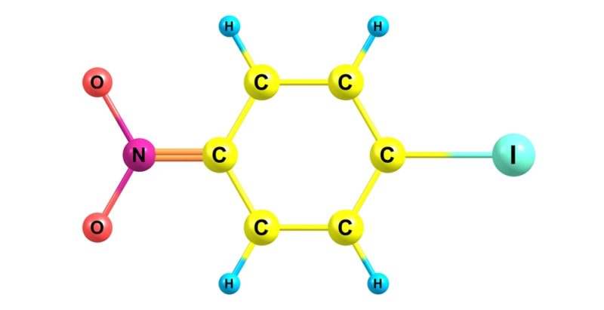
Actividad
I. Revisa las siguientes imágenes y clasifícalas en compuesto o mezcla

Slide 5
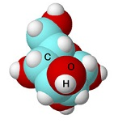
Actividad

Slide 6
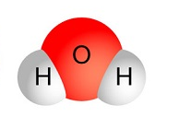
Actividad

